Slide 1
Zdravý životní styl
CZ.02.2.69/0.0/0.0/16_015/0002400
ROZVOJ VZDĚLÁVÁNÍ NA SLEZSKÉ UNIVERZITĚ V OPAVĚ

Slide 2
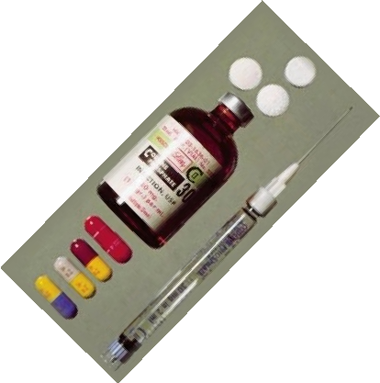
Drogy, gambling, netolismus. Zdravotní rizika a možnosti jejich ovlivnění.
Mgr. Gabriela Světnická ÚSTAV OŠETŘOVATELSTVÍ FVP SLU V OPAVĚ 2020

Slide 3
Zneužívání návykových látek
užívání nelegálních návykových látek nebo oficiálně předepisovaných léků, které neodpovídá účelům lékařské péče
vznik závislosti je proces ( postupné navyšování hodnoty návykové látky pro jedince na úkor ostatních hodnot a životních aktivit)
termín „zneužívání“ používán hlavně ve vztahu k ilegálním drogám

Slide 4
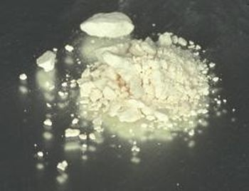
Prevalence a trendy
Evropa - asi 500 000 závislých uživatelů opiátů a amfetaminů, 400 000 uživatelů kokainu a přes 15 milionů uživatelů kanabisu (WHO)
Hlavní uživatelé - muži, zvyšuje se nadužívání u žen
Průměrný věk uživatelů - věková kategorie 25-35 let, snižuje se podíl uživatelů ve věku 15-24 let
Věková skupina do 15 let preferuje zneužívání těkavých látek
Počet problémových uživatelů drog v ČR je odhadován ve výši 31 000 osob ve věku 15 až 64 let
Vyšší výskyt u lidí s nižšími příjmy
V roce 2014 bylo stanoveno větší než malé množství látky
http://www.prevence-praha.cz/attachments/article/123/Priloha%20stanoviska%20NS_tabulka.pdf

Slide 5
Stádia vzniku závislosti
A) Abstinenti, „experimentátoři“, rekreační uživatelé
B) Pravidelní uživatelé, problémoví uživatelé
C) Závislí, duševně nemocní, osoby se zdravotními a infekčními komplikacemi
Skupina A
jen preventivní informace (peer programy - osvěta
prováděná vrstevníky, např. na školách)
riziko narušení normálních funkcí organismu nebo
jiného poškození související s aplikovanou látkou

Slide 6
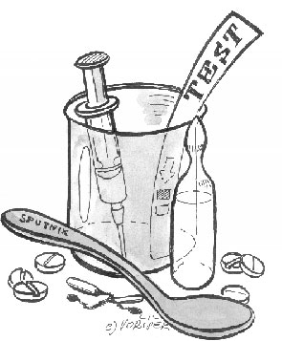
.
Skupina B
nevyžaduje léčebnou pomoc, spíše psychologickou podporu v životní orientaci, hodnotových schématech, zvýšení sebekontroly.
dysfunkční užívání, které vede k poškození psychologických nebo sociálních funkcí
Skupina C
vyžaduje léčbu, komplexní přístup, hledání a podpora motivace k ukončení abúzu, což je podmínkou terapeutického zvládnutí závislosti
fyzické poškození organismu, rozvoj duševní poruchy

Slide 7
Užívání drog nemá jedinou příčinu, jde o komplexní interakci mezi osobou, drogou a prostředím
droga
(schopnost navozovat libé pocity, toleranci, odvykací stav)
osobnost postiženého (nevyzrálá, emočně nestabilní, specifická porucha osobnosti, narušené hodnotové schéma)
Urbanův interakční tetraedr
celkové sociální prostředí (nezaměstnanost, kriminalita, nedostatečné zákonné normy, nepříznivá politická situace, negativní vliv médií)
vyvolávající moment („svedení“ v partě toxikomanů, pracovní stres zdravotníků s dostupností návykové látky, stav deprese)

Slide 8
Typy závislosti
psychická
užití látky vyvolává příjemné pocity a uspokojení. K dosažení tohoto stavu nebo zabránění nepříjemných pocitů při absenci je nutná opakovaná aplikace
fyzická
adaptační stav, projevuje se intenzivními tělesnými obtížemi, pokud je podávání návykové látky omezeno nebo je mu zabráněno

Slide 9
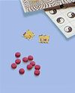
Účinky drog
psychické – farmakologické psychotropické efekty – excitace, veselost, euforie, zrakové a sluchové halucinace, zvýšené sebevědomí, změněné vnímání, deprese, agresivita
sociální - nefarmakologické efekty – „drogové chování“ – zanedbávání povinností doma, v práci, ve škole, násilnosti, trestná činnost

Slide 10
Nejčastěji zneužívané skupiny návykových látek
opioidy (heroin, morfin)
kanabinoidy (marihuana, hašiš)
sedativa, hypnotika (benzodiazepiny, dříve barbituráty)
stimulancia (metamfetamin, efedrin, kokain)
halucinogeny (psylocybin z hub, LSD)
tabák
organická rozpouštědla (barvy, ředidla, laky)
kombinace uvedených látek

Slide 11
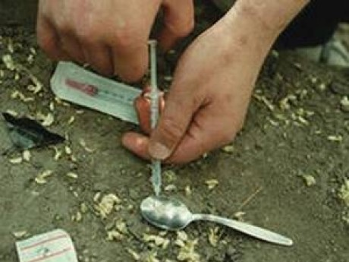
Zdravotní následky
předávkování (vědomé, nevědomé)
respirační komplikace
kardiovaskulární komplikace
účinek na CNS (křeče, optická neuropatie)
vliv na reprodukční orgány, sexuální funkce
psychologický účinek (poruchy vnímání, paměti)
psychiatrická onemocnění (schizofrenie, deprese, hypomanie)
sebevražedné chování
přenos infekčních chorob (HIV, hepatitidy)

Slide 12
Cíle prevence
snížení individuálního rizika zneužívání
snížení společenských škod spojených s užíváním drog
Pět strategií pro prevenci:
legislativní opatření ( zákaz nebo omezení zneužívání je dáno legislativou)
výchova a vzdělávání ( výchovné programy na 2.stupni ZŠ, středních školách, media, tisk)
včasné odhalení (anamnestické údaje, laboratorní testy)
léčba ( krizová centra, léčebna, terapeutická komunita)
omezování škodlivých následků (zabránění přenosu inf. onemocnění při aplikaci – výměna jehel)

Slide 13
Doporučení pro praxi
znalost symptomů zneužívání drog
výchovné programy podávat v širším rámci výchovy k podpoře zdraví
neprovádět testy bez souhlasu pacienta
při stanovení problému informovat o možnostech léčby, rizicích spojených s užíváním (přenos chorob, zdravotní a psychosociální komplikace), nabídnout pomoc dalších odborníků
doporučit, aby klient pod vlivem drogy neřídil
poskytovat ve spolupráci s místními odbornými službami a svépomocnými skupinami poradenství, dlouhodobou podporu pacientovi i jeho rodině

Slide 14
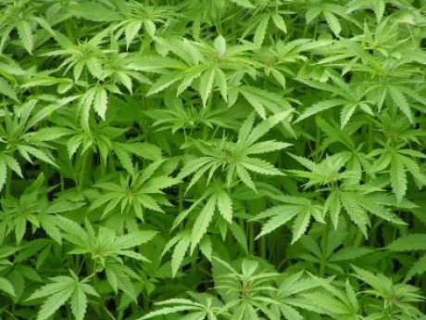
Možnost průkazu drog po aplikaci
Benzodiazepiny, barbituráty do 5 dnů
LSD do 8 hodin
Morfin do 48 hodin
Heroin do 6 hodin
Těkavá rozpouštědla do 14 dnů
Kanabinoidy do 3 týdnů
Amfetamin do 3-5 dnů

Slide 15
Možnosti pomoci a léčba
Krizové centrum (terénní, poradenské, psychoterapeutické služby)
Odborné ambulance (psychologické, psychiatrické)
Ústavní odvykací léčba
Komunitní léčba
Informační servery
www.drogy-info.cz www.sananim.cz
www.drogovaporadna.cz www.drogy.net
www.mcssp.cz/riaps www.kriceos.cz
www.renarkon.cz

Slide 16
INFORMAČNÍ TECHNOLOGIE JAKO REALITA DNEŠNÍCH DNÍ
Rozvoj a dostupnost informačních technologií - PC, chytré telefony, internet
Situace v ČR
76,5% (6,7 mil.) tuzemské populace v roce 2016 v roli uživatelů internetu
83,2 % ve věkové skupině 16 – 74 let
53,9% mužů X 46,1 % žen
Pravidelný uživatel = připojení alespoň jednou v posledních 3 měsících (ukazatel pro mezinárodní srovnání)
1,6 mil. - počet lidí, kteří internet nikdy nepoužili (věk nad 65 let, základní vzdělání nebo nezaměstnanost)
58% populace bylo uživateli chytrých mobilních telefonů (2016)
(zdroj: Český statistický úřad)
Notes:
csvukrs

Slide 17
SITUACE U DĚTÍ A MLADISTVÝCH v ČR
41 % studentů tráví denně na internetu čtyři a více hodin
3-5% dětí má problém se závislostí na internetu
(zdroj: ESPAD, 2015)
Využívání technologií jako doplňku jiných aktivit (např. domácí úkoly, vyhledávání informací pro volnočasové aktivity)
Notes:
csvukrs

Slide 18
ZÁVISLOST NA AUTOMATECH - GAMBLINK
MYŠLENKY GAMBLERA
Jak málo stačí, abych zbohatl.
Když se mi to povedlo jednou, proč bych to nemohl zopakovat.
Určitě existuje způsob, jak obehrát automat.
Já jsem chytřejší než ostatní, nenechám se zatáhnout do závislosti.
Teď si zahraju a hned jak něco vyhraju, platím dluhy a končím.
Zdroj: https://www.vitalia.cz/clanky/gambler-vede-dvoji-zivot/
Vysoce podobné chování a problémy jako u závislosti na informačních technologiích
Rozdíl – motivací pro hru je zisk
Průměrný věk léčených gamblerů – 35 let
Průměrná dlužná částka v r. 2017 – 750 tis. Kč
Zdroj: https://technet.idnes.cz/vyherni-automaty-vas-vzdy-okradou-dtk-/veda.aspx?c=A140415_143930_veda_kuz

Slide 19
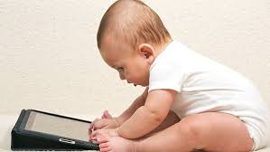
RIZIKA SOUVISEJÍCÍ S NADUŽÍVÁNÍM TECHNOLOGIÍ
SOMATICKÁ:
nedostatek pohybu, onemocnění pohybového systému, obezita, častější úrazy, poškození zraku, epilepsie…
PSYCHO – SOCIÁLNÍ:
Sklon riskovat, zhoršení vztahů, neschopnost navazovat nové vztahy, úzkost ve vztazích, agresivita, neochota pomáhat druhým, problémy s alkoholem a jinými látkami, stres a vyčerpání

Slide 20
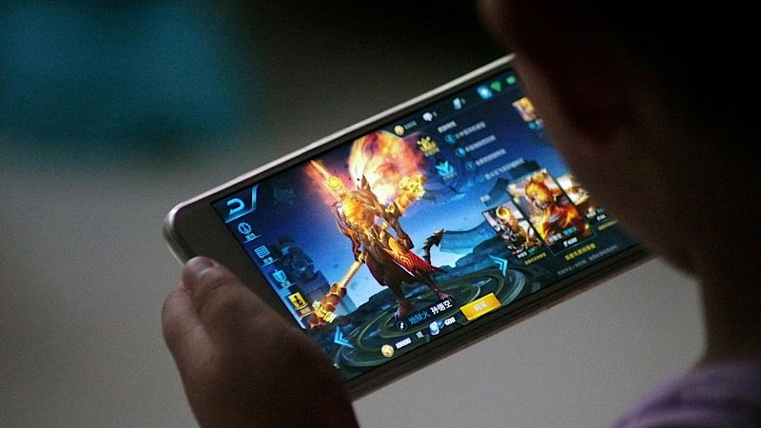
NETOLISMUS
Chorobná závislost na internetu ve všech virtuálních drogách (hraní webových her, chatování, sledování e-mailů, běžné surfování, mobilní telefon apod.)
Jedenáctá Mezinárodní klasifikace nemocí (MKN-11) - „herní porucha“
1995 Ivan Goldberg (USA) - první zmínka o závislosti na internetu (1982 – připojeno 200 počítačů)
https://www.novinky.cz/internet-a-pc/hry-a-herni-systemy/475531-zavislost-nebo-neskodny-konicek-caste-hrani-videoher-je-na-seznamu-psychickych-poruch.html
Notes:
csvukrs

Slide 21
IVAN GOLDBERG
americký psychiatr
původní Goldbergův záměr - „vystřelit si“ z některých diagnostických kategorií DSM-IV
umělé vytvoření pojmu IAD – Internet addiction disorder (porucha závislosti na internetu)
založení online podpůrné skupiny pro závislé na internetu (IASG – (Internet Addiction Support Group)
Zdroj: https://cz.depositphotos.com/103579090/stock-illustration-internet-addiction-group-of-people.html
Notes:
csvukrs

Slide 22
OBLASTI INTERNETOVÉ ZÁVISLOSTI
Kyber-vztahová závislost: abnormální zaujetí online vztahy (sociální sítě)
Kompulzivní jednání na síti: obsese online sázením, nakupováním
Informační přetížení: kompulzivní „surfování“ nebo prohledávání databází
Závislost na počítačových hrách: obsesivní hraní počítačových her
Kyber–sexuální závislost: kompulzivní využívání internetových stránek s pornografickým materiálem
Notes:
csvukrs

Slide 23
VYUŽITÍ INTERNETU
 | Typ uživatele
Aplikace | Závislí | Nezávislí
Chaty, soc. sítě | 35% | 7%
MUDy (on-line hry) | 28% | 5%
Zpravodajství | 15% | 10%
E-mail | 13% | 30%
WWW | 7% | 25%
Informační stránky | 2% | 24%
Zdroj: Využití internetu dle Young
Notes:
csvukrs

Slide 24
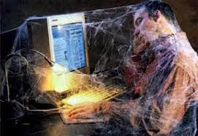
VAROVNÉ PŘÍZNAKY
ZTRÁTA OSTATNÍCH ZÁJMŮ
každodenní chování je podřízeno užívání počítače
nepřiměřené chování při zákazu užívat počítač
pocit prázdnoty, když není člověk u počítače
přemýšlení o počítači, když ho zrovna nepoužívá
opouštění dřívějších zájmů a přátel
VENTIL K ZAPOMÍNÁNÍ NA PROBLÉMY
zbavení negativních emocí a frustrace
potřeba zapomenout na své každodenní problémy, nástroj pro únik
POSOUVÁNÍ PRAHU TOLERANCE
ztráta kontroly nad časem stráveným u počítače
stále více a více času potřebného k uspokojení ze hry
Zdroj: https://sites.google.com/site/sociedadeetec/textos/mundo-virtual-e-o-isolamento-do-homem
Notes:
csvukrs

Slide 25
VAROVNÉ PŘÍZNAKY – pokr.
ABSTINENČNÍ PŘÍZNAKY
rostoucí nervozita, neklid, podráždění, když delší dobu nemůže hrát
ojediněle třes, nadměrné pocení
ZTRÁTA KONTROLY
brzké vstávání k počítači nebo ponocování u počítače
Neschopnost dodržet časové omezení užívání internetu
RECIDIVA
Neúspěch v pokusech omezit užívání nebo přestat užívat počítače
.

Slide 26
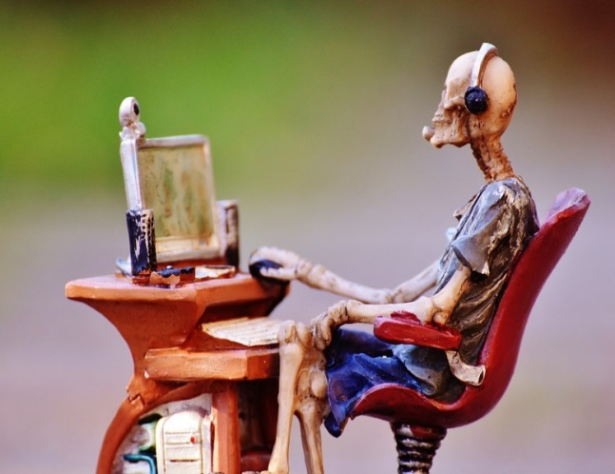
DOPAD NA BĚŽNÝ ŽIVOT
nedodržování základních potřeb (jídlo, pití )
nezájem o svůj zevnějšek
zanedbávání učení, zhoršující se školní výsledky
méně vykonané práce
kradení peněz na nákup her
lhaní o své závislosti
narušené vztahy s rodinou
Zdroj: https://pixabay.com/cs/po%C4%8D%C3%ADta%C4%8D-z%C3%A1vislost-pomoc-1106899/

Slide 27
DIAGNOSTIKA ZÁVISLOSTI – základní kritéria
Abnormální chování trvá minimálně 1 rok
Cítí se pohlcen internetem, v myšlenkách se jím zaobírá, i když je off-line
Cítí potřebu kvůli dosažení uspokojení trávit na internetu stále více času
Podnikl opakované neúspěšné pokusy mít své používání internetu pod kontrolou
Cítí se neklidný, náladový nebo podrážděný, když se pokouší přerušit nebo omezit své používání internetu
Zůstává na internetu déle než původně zamýšlel
Notes:
csvukrs

Slide 28
DIAGNOSTIKA ZÁVISLOSTI – doplňující kritéria
Přítomnost minimálně jednoho jevu:
Riskuje ztrátu důležitého vztahu, práce, vzdělávací nebo kariérní příležitosti v souvislosti s používáním internetu
Lže členům rodiny nebo přátelům, aby zatajil, jak často a po jak dlouhou dobu zůstává online
Přichází na internet, aby unikl problémům nebo se zbavil pocitů jako je bezmocnost, vina, úzkost nebo deprese
Notes:
csvukrs

Slide 29
PREVENCE
Rozpoznat spouštěče a vyhýbat se jim (např. internetové hry, zprávy, nakupování, hazard, porno)
Pracovat nepřipojeni k internetu (vypnout počítač po skončení práce)
Plánovat bezpečné aktivity (např. procházka, tělesná práce, poslech hudby, pěstování dobrých vztahů)
Před prací na počítači přemýšlet (co a jak udělat co nejrychleji, příprava tužkou)
Používat počítač jen k plnění konkrétních úkolů (např. napsat nějakou zprávu).
Používat počítač ve vymezené časem.
Uvědomit si více tělo (cvičením ulevit očím, zápěstím, páteři atd.)
Notes:
csvukrs

Slide 30
PREVENCE – pokr.
Vyhnout se souvisejícím rizikům nebo je omezit (např. televizi)
Uspokojovat přiměřeně své skutečné potřeby (jídlo, spánek, cvičení, bezpečí, zdravotní péče, vztahové potřeby) Počítačový půst (podle možností být nějakou dobu bez počítače)
Rozpoznat a zvládat internetové bažení (vypněte počítač a dělejte něco jiného)
Dostatečný odpočinek (odpočatý člověk se lépe ovládá)
Cvičení, tělesná práce, chůze
Vyhnout se alkoholu a drogám (zhoršují sebeovládání)
Pochvala a vhodná odměna při dodržení svých dobrých předsevzetí
Pokud to nestačí, vyhledat psychologa nebo psychiatra (jiné problémy)
(zdroj: Nešpor, 2018)
Notes:
csvukrs

Slide 31
Hezký den.

